Slide 1
Антиплагиат – ваш партнер в повышении качества образования

Slide 2








«АНТИПЛАГИАТ»: НАДЁЖНОСТЬ И ДОВЕРИЕ КЛИЕНТОВ
800+
вузов
100+
НИИ
1200+
клиентов
200+
издательств
30+
госучреждений
4,3+ млн
250+ тыс.
35+ млн
личных
кабинетов
посетителей
в сутки
проверок
в год

Slide 3























«АНТИПЛАГИАТ»: ПРИЗНАНИЕ В АКАДЕМИЧЕСКОМ СООБЩЕСТВЕ

Slide 4
ДЛЯ КАЖДОГО ВУЗА ВАЖНО
ПОВЫШЕНИЕ ПРИВЛЕКАТЕЛЬНОСТИ
для абитуриентов и их родителей
регулятора, грантодателей
ППС и других специалистов
потенциальных работодателей
Повышение рейтинга и престижа вуза
Создание надёжного бренда
Защита академической и научной репутации вуза
Высокий уровень подготовки молодых специалистов
Разумная нагрузка на преподавателей
Соответствие требованиям регулятора
Соблюдение норм авторского права и публикационной этики
Высокое качество выпускаемого вузом научного контента
Достойный уровень ВКР выпускников
Защита интеллектуальной собственности
Эффективность образовательного процесса в условиях массового применения дистанционных технологий
а значит,
важно и…
поэтому
необходимо…

Slide 5
Мы предлагаем лучший инструмент обнаружения заимствований для образовательного процесса и научной деятельности
Передовые технологии
Широкие возможности интеграции
Надёжная техническая и методологическая поддержка

Slide 6






«АНТИПЛАГИАТ»: ЭФФЕКТИВНОЕ РЕШЕНИЕ ЗАДАЧ ВУЗА
Достойный уровень ВКР
Защита репутации
Качество научного контента
быстрая проверка студенческих работ на наличие заимствований
предупреждение плагиата и формирование культуры цитирования
анализ правомерности и корректности заимствований
Эффективный дистант
Низкие трудозатраты
Удобство работы для
ППС и студентов
простая интеграция
в электронную информационно-образовательную среду вуза
возможность доступа с любого компьютера через интернет в режиме 24/7
удобное взаимодействие с авторами и студентами

Slide 7
ЛУЧШАЯ СИСТЕМА ПОИСКА ЗАИМСТВОВАНИЙ
ДЛЯ КИРИЛЛИЧЕСКИХ ТЕКСТОВ
Крупнейшая коллекция российских источников
1 200+
млн
источников
в индексе
10+
млн
новых источников
ежемесячно
языков
в индексе
105
Специализированные
коллекции
17+ млн
11+ млн
научных статей
Wiley и eLIBRARY.RU
патентов России,
СССР, СНГ
1069+ тыс.
553+ тыс.
260+ млн.
объем не ограничен
диссертаций
и авторефератов РГБ, НББ, НБУ
электронных книг
и учебников
материалов СМИ
собственная
коллекция
организации
111+ млн
1+ млн
текстов нормативных документов
«Кольцо вузов»

Slide 8







«АНТИПЛАГИАТ»: ПЕРЕДОВЫЕ ТЕХНОЛОГИИ
Интерактивный редактируемый отчёт
Корректная обработка цитирования и самоцитирования
Обнаружение попыток маскировки заимствований
Обнаружение парафраза
Обнаружение переводных заимствований
«Подсветка» списка литературы
Двухфакторная аутентификация пользователей

Slide 9
















ОБНАРУЖЕНИЕ ПЕРЕВОДНЫХ ЗАИМСТВОВАНИЙ
2017 г.
2018 г.
2019 г.
2021 г.
англо-русский
русско-английский
русско-казахский англо-казахский
русско-кыргызский англо-кыргызский
русско-польский англо-польский
русско-узбекский
2022 г.
В eLIBRARY.RU обнаружено более 20 тыс. русскоязычных научных статей, содержащих заимствования
из англоязычных источников
«Антиплагиат» обнаруживает переводные заимствования на 100 мировых языках
в любых сочетаниях

Slide 10
ВОЗМОЖНОСТИ ИНТЕГРАЦИИ В ИНФОРМАЦИОННУЮ СРЕДУ
Авторизация через AD, ADFS, LDAP, Google Workplace, RUNNetAAI, FEDURUS
Интеграция с СДО Moodle (два варианта)
Открытый API (интегрированы в информационные системы более 80 вузов)

Slide 11
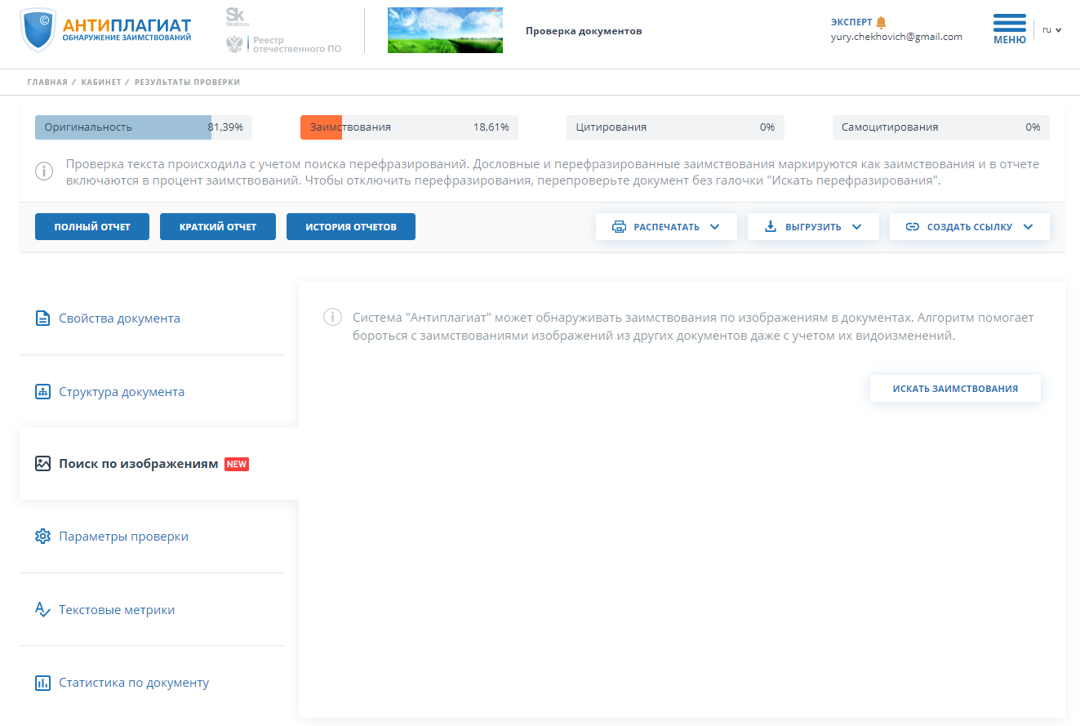
Поиск заимствованных изображений

Slide 12
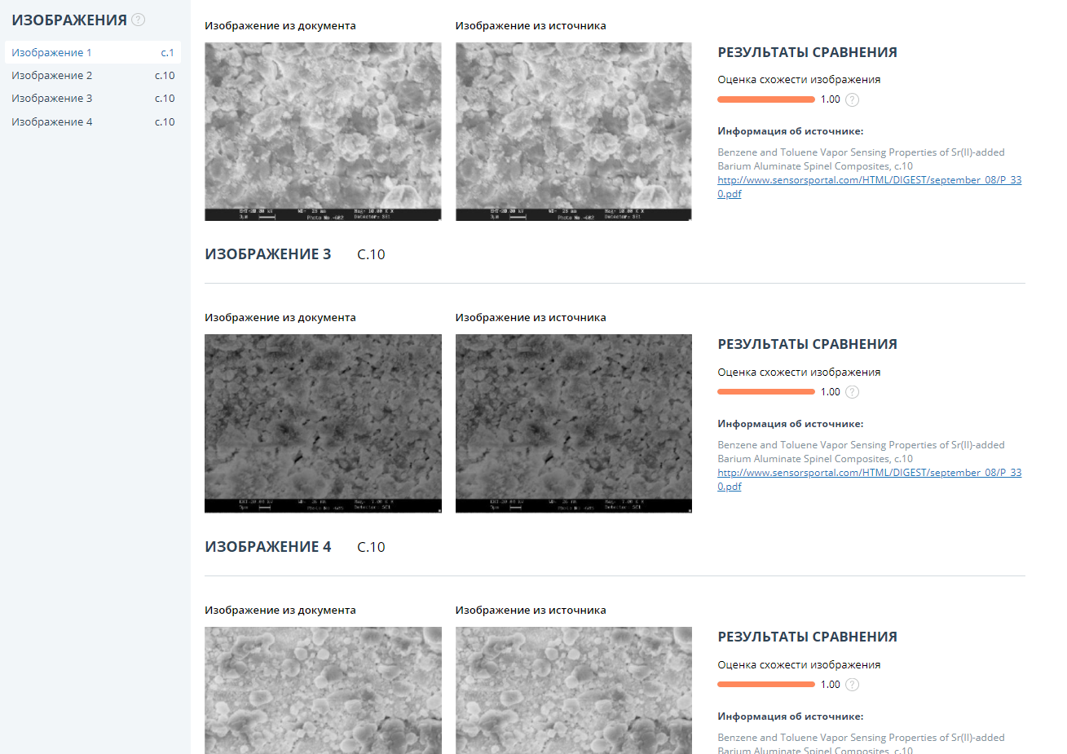
Поиск заимствованных изображений

Slide 13
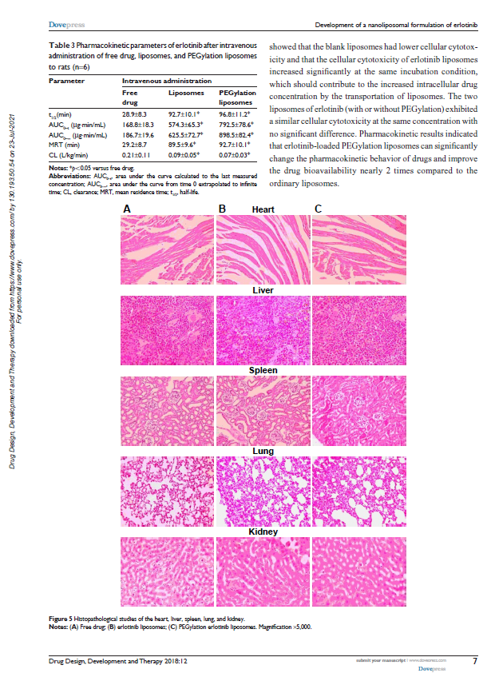
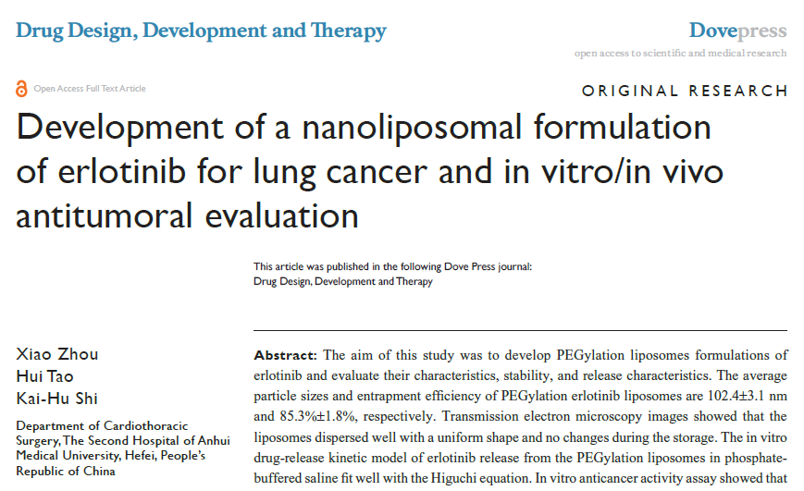
Пример 1
Zhou X, Tao H, Shi KH. Development of a nanoliposomal formulation of erlotinib for lung cancer and in vitro/in vivo antitumoral evaluation. Drug Des Devel Ther. 2018;12:1-8
https://doi.org/10.2147/DDDT.S146925

Slide 14
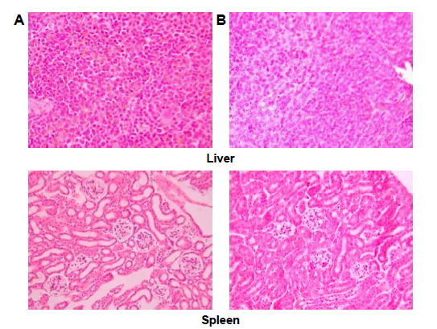
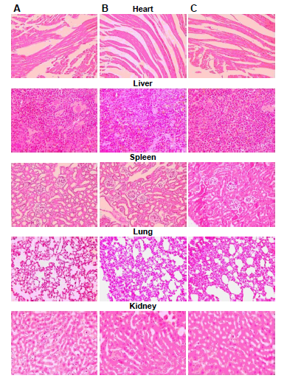
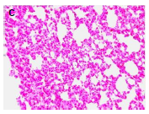
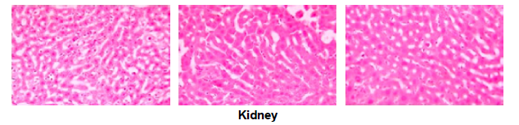
Li S, Wang X. In vitro and in vivo evaluation of novel NGR-modified liposomes containing brucine. Int J Nanomedicine. 2017;12:5797-5804
https://doi.org/10.2147/IJN.S136378
Li D, Gong L. Preparation of novel pirfenidone microspheres for lung-targeted delivery: in vitro and in vivo study. Drug Des Devel Ther. 2016;10:2815-2821
https://doi.org/10.2147/DDDT.S113670
Zhou X, Tao H, Shi KH. Development of a nanoliposomal formulation of erlotinib for lung cancer and in vitro/in vivo antitumoral evaluation. Drug Des Devel Ther. 2018;12:1-8
https://doi.org/10.2147/DDDT.S146925
Chen J, Jiang H, Wu Y, Li Y, Gao Y. A novel glycyrrhetinic acid-modified oxaliplatin liposome for liver-targeting and in vitro/vivo evaluation. Drug Des Devel Ther. 2015;9:2265-2275
https://doi.org/10.2147/DDDT.S81722

Slide 15
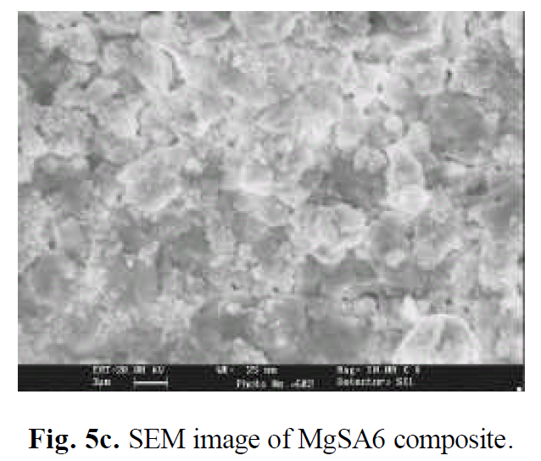
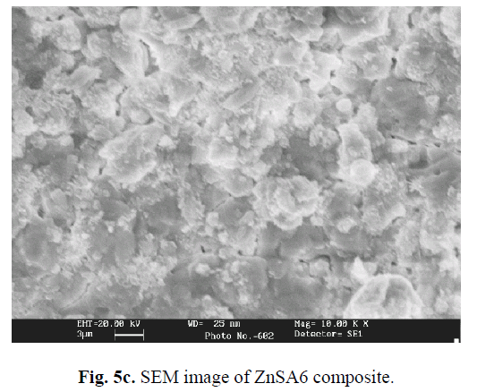
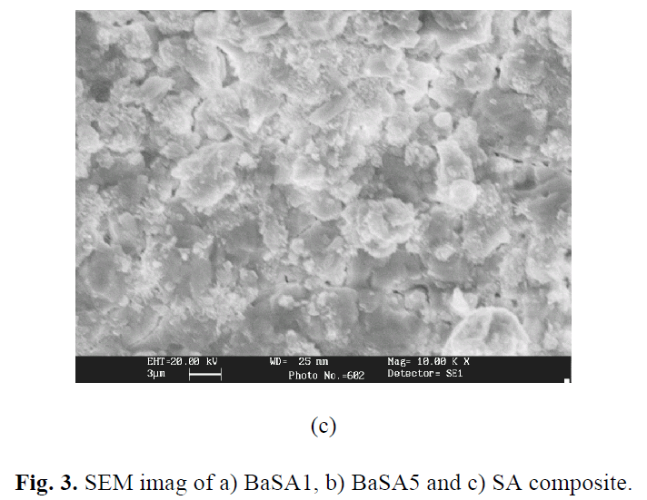
Пример 2
J. JUDITH VIJAYA, L. JOHN KENNEDY, G. SEKARAN, K.S. NAGARAJA
Methanol Sensing Behavior of Strontium(II) Added MgAl2O4 Composites Through Solid-State Electrical Conductivity Measurements
Sensors & Transducers Journal, Vol.74, Issue 12, December 2006, pp.864-873
J. JUDITH VIJAYA, L. JOHN KENNEDY, G. SEKARAN, K.S. NAGARAJA
Synthesis, Characterization and Acetone Sensing Properties
of Novel Strontium(II)-added ZnAl2O4 Composites
Sensors & Transducers Journal, Vol.76, Issue 2, February 2007, pp.1008-1017
B. Jeyaraj, L. John Kennedy, G. Sekaran and J. Judith Vijaya
Benzene and Toluene Vapor Sensing Properties of Sr(II)-added Barium Aluminate Spinel Composites
Sensors & Transducers Journal, Vol. 96, Issue 9, September 2008, pp. 68-80

Slide 16
ВЫДЕЛЕННАЯ ЛИНИЯ ТЕХНИЧЕСКОЙ ПОДДЕРЖКИ
Если в вашей организации систему «Антиплагиат» используют сотни преподавателей и тысячи студентов, у них регулярно возникают вопросы по работе системы. Очень часто нагрузка по ответу на эти вопросы ложится на администраторов организации
Мы предлагаем
Возьмём на себя заботу о ваших пользователях, создав выделенный канал поддержки специально для пользователей вашей организации
Запросы от ваших пользователей будут обрабатываться в приоритетном режиме

Slide 17

АУДИТ ПРОЦЕССОВ ПРОВЕРКИ РАБОТ И ПОДДЕРЖКА ИЗМЕНЕНИЙ
Что мы делаем?
Что вы получаете в результате?
Изучаем:
  локальные акты вуза
  особенности бизнес-процессов
  практическую реализацию
Проводим интервью:
  с преподавателями
  с ответственными за проверки
Рекомендации по оптимизации бизнес-процессов
Рекомендации по доработке локальных актов
Помощь в реализации
Разработку и реализацию адресной программы обучения для специалистов вуза

Slide 18
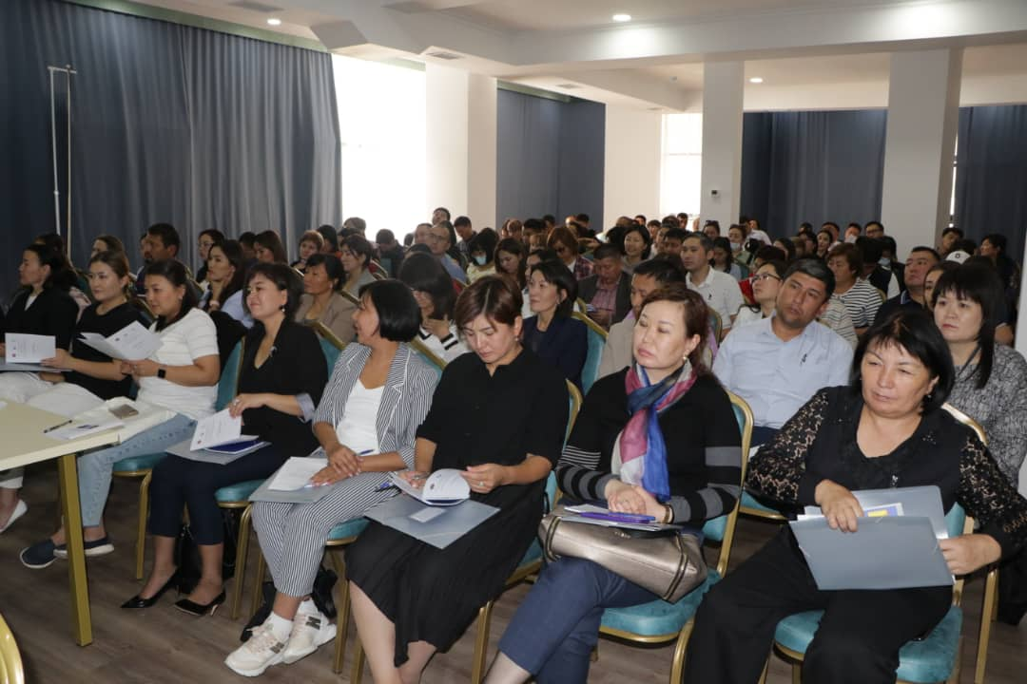
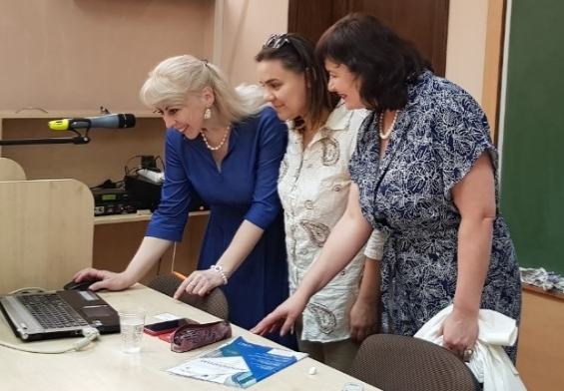
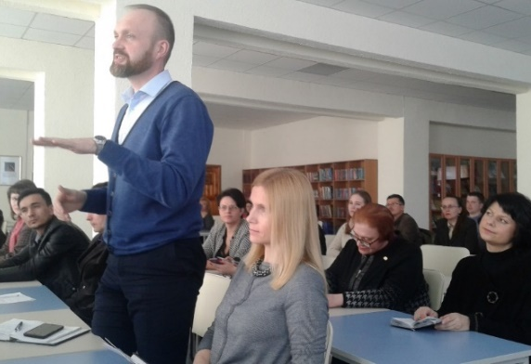
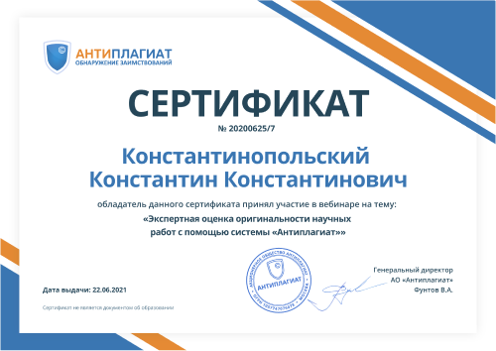
АДРЕСНОЕ ОБУЧЕНИЕ СПЕЦИАЛИСТОВ ВАШЕГО ВУЗА
Разработка индивидуальной программы обучения
Обучение работе с системой «Антиплагиат»
Проводится онлайн на платформе webinar.ru или в формате мастер-класса на территории заказчика
Электронные сертификаты участникам

Slide 19


ПРОГРАММЫ ПОВЫШЕНИЯ КВАЛИФИКАЦИИ
Онлайн-курс в рамках дополнительной профессиональной программы повышения квалификации в объёме 36 или 72 часа
Высококвалифицированные преподаватели
Лекции в формате «живых» вебинаров
Практикумы, задания для самостоятельной работы, обратная связь от преподавателей
Удостоверение о повышении квалификации государственного образца
ЭКСПЕРТ 72 ч.
Внедрение в образовательный процесс, научную и издательскую деятельность
Разработка локальных актов
Организация проверок в структурных подразделениях
Администрирование работы пользователей
Выявление искусственного повышения оригинальности
Анализ и редактирование отчёта
Оценка правомерности заимствований
Подготовка экспертного заключения
СПЕЦИАЛИСТ 36 ч.
Анализ и редактирование отчёта
Оценка правомерности заимствований
Подготовка экспертного заключения

Slide 20

ОБУЧЕНИЕ ДЛЯ СТУДЕНТОВ И АСПИРАНТОВ ВАШЕГО ВУЗА
Поможем студентам и молодым исследователям овладеть культурой
научного цитирования
Лекции от специалистов компании Антиплагиат или приглашённых спикеров
Лайфхаки начинающему автору от создателей системы «Антиплагиат» и ведущих специалистов компании
Вебинары на платформе вашего вуза или на платформе webinar.ru
Бонус участникам: дополнительные видеоматериалы для изучения

Slide 21
АДМИНИСТРИРОВАНИЕ СИСТЕМЫ СИЛАМИ РАЗРАБОТЧИКА
Управление вашей системой «Антиплагиат» требует серьёзных усилий
Администрированием могут заниматься хорошо обученные специалисты
Затраты времени могут достигать сотен часов в год
Недостаточное внимание к вопросам информационной безопасности приводит к потерям квот проверок, утечкам персональных данных пользователей, репутационному ущербу организации
Специалистам требуется регулярно изучать документацию и посещать вебинары разработчика
Используйте систему «Антиплагиат»
без усилий и рисков!
Единое окно обработки запросов пользователей: телефон, e-mail, мессенджеры
Круглосуточный приём заявок: 7 дней в неделю, 24 часа в сутки, 365 дней в году
Информационная безопасность на высшем уровне
Высвобождается время специалистов для решения более важных задач
Индекс вашей организации будет всегда в актуальном состоянии
Разработчик берёт на себя риски администрирования системы

Slide 22
СПАСИБО ЗА ВНИМАНИЕ!

